Slide 1
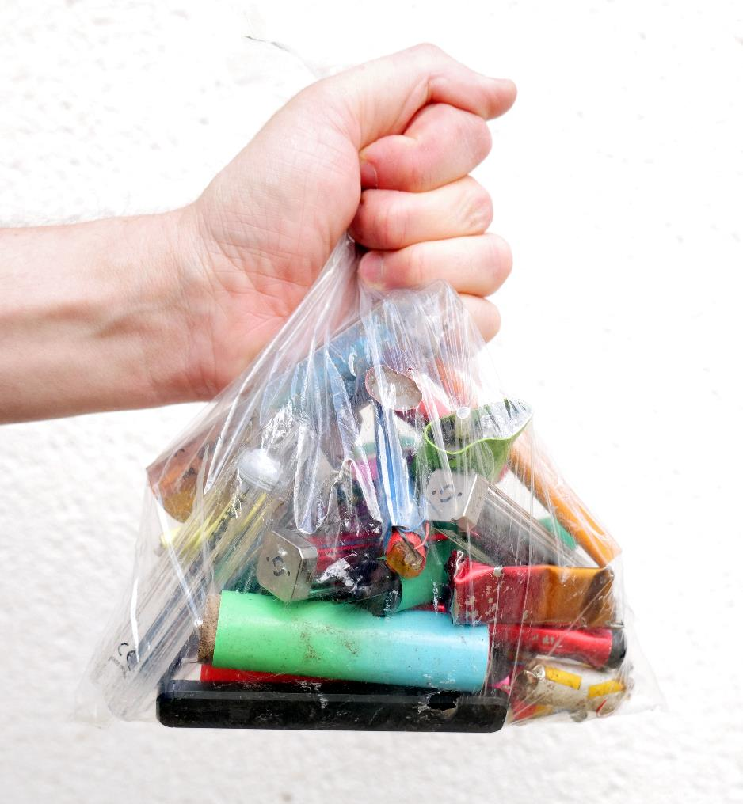
Beth yw dyfeisiau fepio?
Fepio

Slide 2
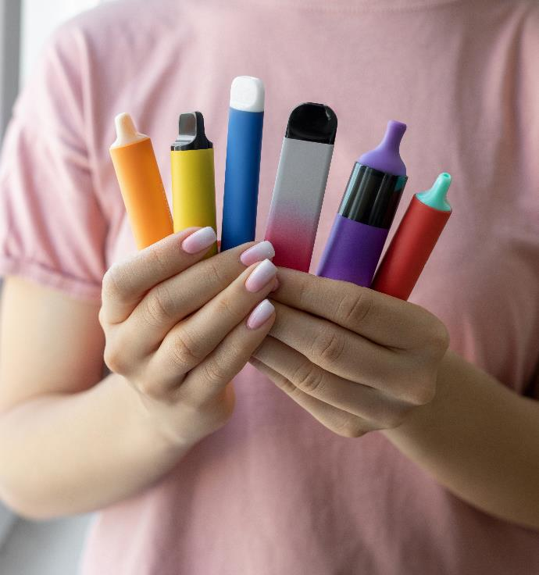

Beth yw dyfeisiau fepio?
Defnyddir y termau ‘dyfais / dyfeisiau fepio' a 'chynnyrch / cynhyrchion fepio' i ddisgrifio e-sigaréts, ENDS (systemau cyflenwi nicotin yn electronig) neu fêps a chynwysyddion ail-lenwi (e-hylifau) a fwriedir ar gyfer fepio nicotin.
Nid yw dyfeisiau fepio bob amser yn cynnwys nicotin.
Rydym yn defnyddio'r term ‘fepwyr' i gyfeirio at bobl sy'n defnyddio dyfeisiau fepio’n rheolaidd a ‘fepio’ am y weithred o ddefnyddio cynnyrch fepio.

Slide 3
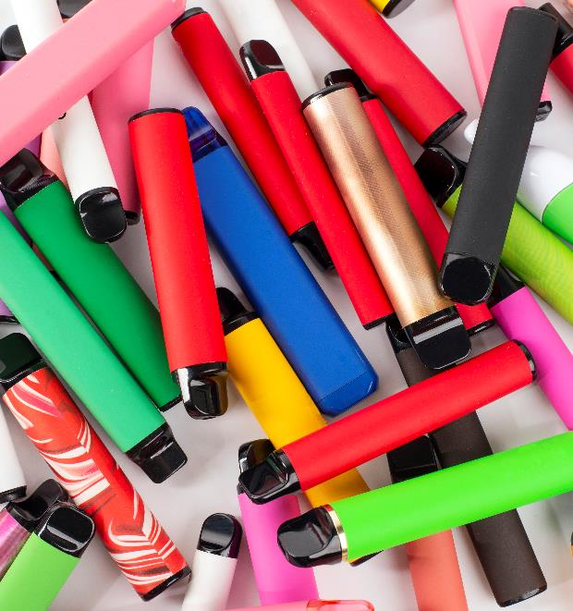
Ffeithiau:
Mae dyfeisiau fepio yn ddyfeisiau sy'n cael eu pweru gan fatri sy'n gwresogi hylif i gynhyrchu aerosol sy'n cael ei anadlu i'r ysgyfaint.
Mae'r hylif yn cynnwys nicotin fel arfer, er bod rhai fêps ar gael heb nicotin.
Mae fêps yn cynnwys gwahanol lefelau (neu gryfderau) o nicotin, yn dibynnu ar y brand. Mae Rheoliadau Tybaco a Chynhyrchion Cysylltiedig (2016) yn gosod cyfyngiadau ar faint o nicotin y dylai fêp ei gynnwys (gweler Banc Gwybodaeth Y Gyfraith a Rheoliadau).
Gall fêps fod yn rhai y gellir eu eu hailwefru neu’n rhai tafladwy.
Mae fêps yn dod mewn amrywiaeth o flasau.
Weithiau caiff dyfeisiau fepio eu gwneud i edrych fel eitemau bob dydd fel beiros a ffyn cof USB.
Ni ddylai dyfeisiau fepio gael eu defnyddio gan blant a phobl ifanc.

Slide 4
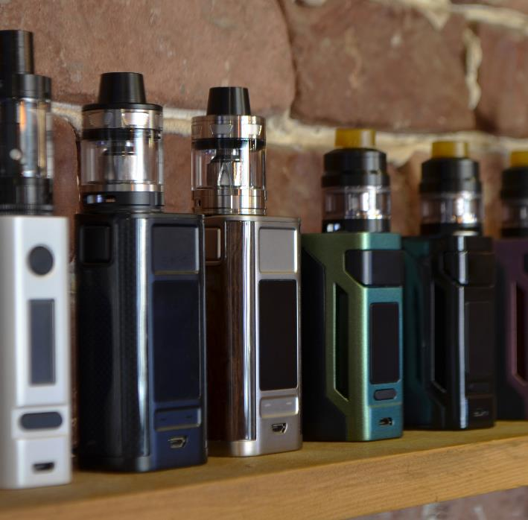
Ffeithiau:
Yn wreiddiol, cafodd fêps eu marchnata fel dewis arall yn lle smygu sigaréts ac maent dod yn boblogaidd ymhlith rhai oedolion sy'n ceisio rhoi'r gorau i smygu.
Yn wahanol i sigaréts, nid oes hylosgi (llosgi) ynghlwm â dyfeisiau fepio, felly nid oes mwg na chynnyrch niweidiol eraill o hylosgi, fel tar a charbon monocsid.
Nid yw hyn yn golygu eu bod yn gwbl ddiogel, ond y ddealltwriaeth yw eu bod yn llai niweidiol na smygu gan nad ydyn nhw’n cynnwys y tar, carbon monocsid a chynhyrchion eraill sy'n achosi llawer o afiechydon sy'n gysylltiedig â smygu.
Mae newid yn llwyr o smygu i fepio yn lleihau'n sylweddol y niwed iechyd i smygwyr sydd ddim yn gallu rhoi’r gorau i symgu neu sy’n amharod i wneud hynny.

Slide 5
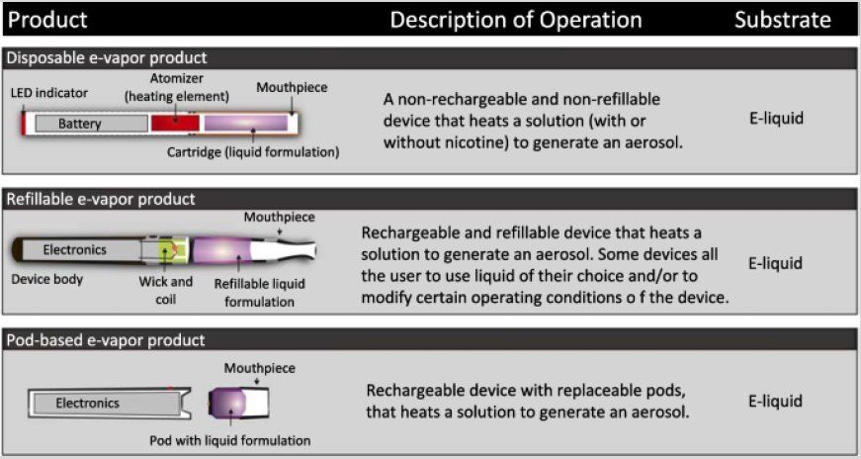
Mathau o fêps
Mae'r amrywiaeth o wahanol gynnyrch fepio sydd ar gael wedi cynyddu dros amser.
Mae'r diwydiant wedi datblygu ffyrdd arloesol o ddatblygu'r farchnad ymhellach.
Mae hyn wedi arwain at newidiadau fel:
  - Defnyddio gwahanol flasau i annog defnyddwyr i fepio'n amlach ac felly gynyddu gwerthiant
  - Ychwanegu cynhyrchion fel halwynau nicotin i wella’r broses o gyflenwi nicotin gan wneud fepio yn fwy caethiwus
  - Lleihau costau a rhwystrau dechrau fepio, er enghraifft cyflwyno fêps tafladwy rhatach
Ffynhonnell: Smith M, Peitsch MC, Maeder S. Electronic nicotine delivery products. Pennod 2 yn: Toxicological​ evaluation of electronic nicotine delivery products [Rhyngrwyd]. ISBN 978 0 12 820490 0, doi :​https://doi.org/10.1016/C2019 0 02209 1 . London: Academic Press; 2021. 17 22
Sylwer: Mae hon yn ddolen allanol sydd ond ar gael yn Saesneg

Slide 6
Llinell amser dyfeisiau fepio
2003: Patent y dyfeisiau fepio modern cyntaf wedi’i roi yn Tsieina
~ 2008: Cyrraedd marchnad y DU
Mae dyfeisiau cynnar yn edrych fel sigaréts: ‘cig a like'
Marchnata i smygwyr fel dyfais rhoi'r gorau i smygu
Cymharol wael wrth gyflenwi nicotin o'i gymharu â thybaco
2009: Dyfeisiau ‘beiro’
2011: Tanciau
2015: Cyfraith i atal gwerthu i blant o dan 18 oed
Dechrau’r 2020au: Cynnydd mewn fêps tafladwy/defnydd sengl
2025: Gwaharddiad tebygol ar werthu fêps tafladwy
Cyflwynwyd fêps a dyfeisiau fepio i farchnad y DU am y tro cyntaf tua 16 mlynedd yn ôl.
I ddechrau, roeddent wedi eu dylunio i edrych fel sigaréts.
Dros amser, mae’r dyluniadau wedi dod yn fwyfwy soffistigedig gyda llawer o ddyfeisiau bellach wedi’u dylunio i fod yn fwy deniadol.
Mae dyfeisiau fepio hefyd wedi dod yn fwy effeithlon wrth gyflenwi nicotin.

Slide 7
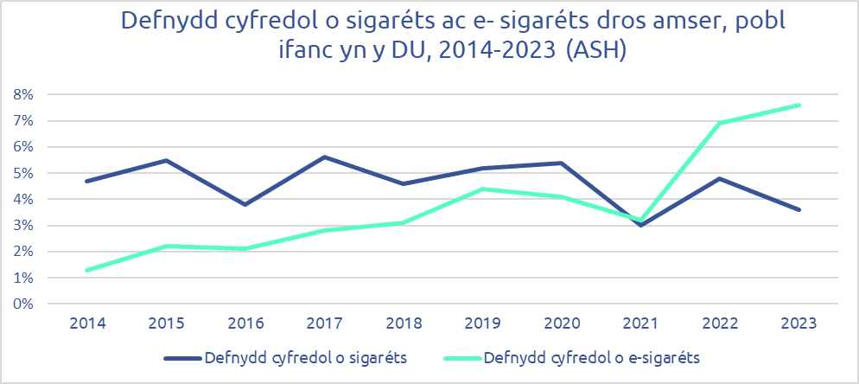
Y newid yn y defnydd o sigaréts ac e-sigaréts dros amser
Mae cyfran y bobl ifanc sy'n defnyddio sigaréts dros amser yn lleihau fodd bynnag mae'r gyfran sy'n defnyddio e-sigaréts yn cynyddu.
Gan fod yr arolwg SHRN yn gymharol newydd, nid oes gennym ddigon o flynyddoedd o ddata ar hyn o bryd i ddangos tueddiadau fel yr un uchod. Wrth i amser fynd heibio a rhagor o ddata gael eu casglu bydd modd cynhyrchu siartiau tueddiadau gan ddefnyddio data SHRN.

Slide 8
Cwestiynau i’w trafod
Pam mae rhai fêps wedi’u dylunio i fod yn ddeniadol o ran lliw a dyluniad?
Beth sydd yn yr hylif?
Pam rydych chi'n meddwl mae rhai gweithgynhyrchwyr yn gwneud fêps sydd ddim yn gallu cael eu hailwefru?
Sut ydych chi'n gwybod a yw dyfais yn cynnwys nicotin?
Sut rydych chi'n gwybod a yw dyfais yn cynnwys sylwedd anghyfreithlon fel Canabis?

